Slide 1
CHÀO MỪNG CÁC EM ĐẾN VỚI BUỔI HỌC NGÀY HÔM NAY!

Slide 2
KHỞI ĐỘNG
Hãy chia sẻ hiểu biết về lợi ích của việc gửi và vay tiền ở ngân hàng
Sinh lợi nhuận, tiền vốn gửi vào sẽ sinh ra lãi hàng tháng.
Tránh được các rủi ro vì ngân hàng là một tổ chức có uy tín.

Slide 3
BÀI 8: TÍN DỤNG VÀ VAI TRÒ
CỦA TÍN DỤNG TRONG ĐỜI SỐNG

Slide 4
NỘI DUNG BÀI HỌC
1
Khái niệm và đặc điểm của tín dụng
2
Vai trò của tín dụng

Slide 5
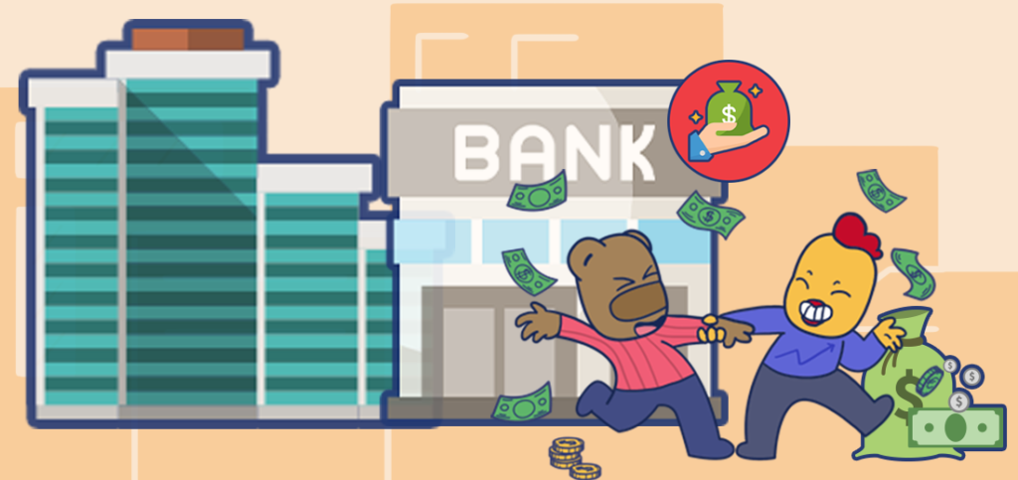
1. KHÁI NIỆM VÀ ĐẶC ĐIỂM
Tín dụng xuất hiện cùng với sự xuất hiện của tiền tệ và quan hệ trao đổi hàng hóa nhằm đáp ứng nhu cầu điều hòa vốn trong xã hội.
Sự xuất hiện của tín dụng

Slide 6
1. KHÁI NIỆM VÀ ĐẶC ĐIỂM
Thảo luận nhóm đôi
Đọc trường hợp SGK tr.48 đưa ra và trả lời câu hỏi:
Nội dung quan hệ vay mượn giữa anh A và ngân hàng là gì? Căn cứ vào những điều gì để ngân hàng quyết định cho anh A vay tiền?
Trong hợp đồng vay tiền, anh A cam kết phải hoàn trả lại ngân hàng với nội dung như thế nào? Việc hoàn trả này có bắt buộc không? Vì sao?

Slide 7
1. KHÁI NIỆM VÀ ĐẶC ĐIỂM
Anh A muốn thực hiện dự án trồng rau sạch
Anh A có uy tín, có khả năng hoàn lại nợ
Ngân hàng đã đồng ý cho anh A vay vốn với lãi suất ưu đãi
Trước khi giao tiền cho một người muốn vay vốn, ngân hang sẽ kiểm tra lịch sử giao dịch của cá nhân này tại ngân hàng, xem xét đến khả năng hoàn lại nợ,.. Để tránh được rủi ro thất thoát tiền.

Slide 8
1. KHÁI NIỆM VÀ ĐẶC ĐIỂM
Hợp đồng giữa ngân hàng và anh A
Anh A phải cam kết trả đủ tiền vốn vay
Hoàn lại đầy đủ tiền lãi đúng kì hạn
Việc hoàn trả này là bắt buộc vì nếu không ngân hàng sẽ không thu hồi được tiền vay và bị thua lỗ.

Slide 9
1. KHÁI NIỆM VÀ ĐẶC ĐIỂM
Nêu khái niệm của tín dụng?
Hãy chỉ ra các đặc điểm cơ bản
của tín dụng?

Slide 10
1. KHÁI NIỆM VÀ ĐẶC ĐIỂM
KHÁI NIỆM:
Tín dụng là khái niệm thể hiện quan hệ kinh tế giữa chủ thể sở hữu (người cho vay) và chủ thể sử dụng nguồn vốn nhàn rỗi (người vay) theo nguyên tắc hoàn trả có kì hạn cả vốn gốc lẫn lãi.
ĐẶC ĐIỂM:
Dựa trên sự tin tưởng.
Có tính tạm thời.
Có tính hoàn trả cả gốc lẫn lãi.

Slide 11
1. KHÁI NIỆM VÀ ĐẶC ĐIỂM
LƯU Ý
Đặc trưng cơ bản của tín dụng là hoạt động trên cơ sở hoàn trả và có lợi tức. Vì vậy, hoạt động của tín dụng đã góp phần kích thích sử dụng vốn vay có hiệu quả.

Slide 12
1. KHÁI NIỆM VÀ ĐẶC ĐIỂM
MỞ RỘNG
Trong quan hệ tín dụng, người nhận chuyển giao vốn sau một thời gian sử dụng vốn theo thỏa thuận phải hoàn trả lại cho người đã chuyển giao cho mình.
Quan hệ tín dụng là một dạng quan hệ vay tài sản nhưng khác với các quan hệ vay tài sản thông thường ở chỗ, đối tượng hoàn trả không phải là vật cùng loại mà là tiền.

Slide 13
2. VAI TRÒ
Thảo luận nhóm
Đọc các thông tin trong SGK trang 49 và trả lời các câu hỏi:
Thông tin 1: cho thấy tín dụng có vai trò tập trung, cung cấp nguồn vốn và đảm bảo sử dụng vốn hiệu quả cho nền kinh tế như thế nào?
1
Thông tin 2: cho thấy tín dụng giúp Nhà nước thực hiện việc điều tiết kinh tế - xã hội như thế nào?
2

Slide 14
2. VAI TRÒ
Thảo luận nhóm
Đọc các thông tin trong SGK trang 49 và trả lời các câu hỏi:
Thông tin 3: cho thấy tín dụng thúc đấy sản xuất, lưu thông hàng hoá, tiêu dùng phát triển, tạo việc làm, nâng cao đời sống nhân dân như thế nào?
3

Slide 15
2. VAI TRÒ
Trả lời câu hỏi
Thông tin 1:
Cho thấy tín dụng góp phần tăng vốn đầu tư và hiệu quả đầu tư qua việc luân chuyển khoản tiền nhàn rỗi của các cá nhân, doanh nghiệp, tổ chức trong xã hội.
Cung cấp vốn cho những người muốn vay để phát triển sản xuất, kinh doanh, tiêu dùng và đòi hỏi người vay phải sử dụng hiệu quả vốn.

Slide 16
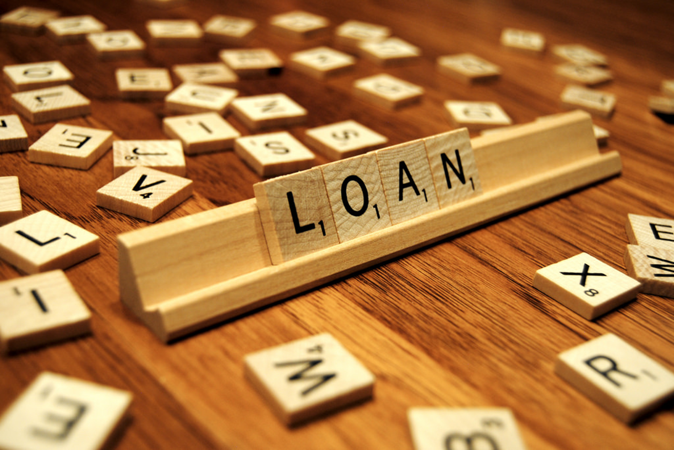
2. VAI TRÒ
Trả lời câu hỏi
Thông tin 2:
Cho thấy tín dụng đã giúp nhà nước thực hiện việc điều tiết kinh tế - xã hội bằng cách ra các chính sách trợ vốn ngân hàng, giúp nhiều học sinh và sinh viên có hoàn cảnh khó khăn được đi học.

Slide 17
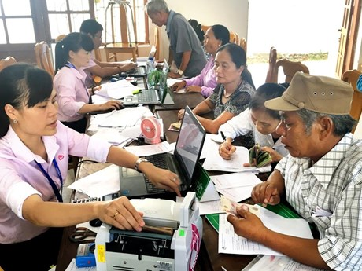
2. VAI TRÒ
Trả lời câu hỏi
Thông tin 3:
Cho thấy nhờ chương trình cho vay vốn của Chính phủ mà các đội bắt cá đã có thêm những chiếc tàu công suất lớn, tạo nguồn lực cho ngư dân làm kinh tế, góp phần khẳng định chủ quyền biển đảo nước ta.

Slide 18
2. VAI TRÒ
Hãy nêu vai trò của tín dụng.
Cung cấp vốn đầu tư cho người muốn vay để phát triển kinh doanh, sản xuất.
Góp phần tăng lượng vốn đầu tư và hiệu quả đầu tư vốn trong xã hội.
Là công cụ điều tiết kinh tế - xã hội của Nhà nước.
Thúc đẩy sản xuất, lưu thông hàng hoá, tang trưởng kinh tế.

Slide 19
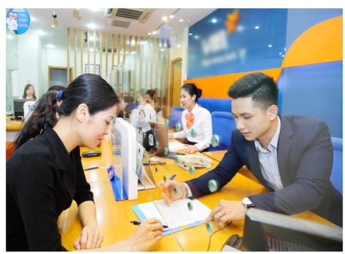
2. VAI TRÒ
Các em quan sát một số hình ảnh về tín dụng:

Slide 20
LUYỆN TẬP
Nhiệm vụ 1: Em đồng tình hay không đồng tình với ý kiến nào sau đây? Vì sao ?
Làm việc cá nhân
Các em điền vào phiếu học tập về quan điểm của mình ở các ý kiến dưới đây và giải thích tại sao em lại chọn như vậy.

Slide 21
LUYỆN TẬP
Kết quả hoạt động:
PHIẾU HỌC TẬP
Nội dung ý kiến | Đồng tình | Không đồng tình | Giải thích
a. Tín dụng là hoạt động người cho vay giao quyền sở hữu nguồn vốn cho người vay trong một thời gian nhất định. |  | x | Đặc điểm của tín dụng là người cho vay nhường quyển sử dụng nguồn vốn đó trong một thời hạn nhất định chứ không giao quyền sở hữu.
b. Khi tham gia hoạt động tin dụng, người vay phải trả đủ tiền gốc, còn lãi thì trả thế nào cũng được. |  | x | Đặc điểm của tín dụng là người vay phải trả đủ cả tiển vay (tiền gốc) lẫn lãi như đã thoả thuận lúc cho vay.

Slide 22
PHIẾU HỌC TẬP
Nội dung ý kiến | Đồng tình | Không đồng tình | Giải thích
c. Trong quan hệ tín dụng, bên cho vay có thể dựa vào khả năng kinh doanh tài giỏi của người vay tiền để tin tưởng, đưa ra quyết định cho vay. |  | x | Khả năng kinh doanh tài giỏi của người vay là một cơ sở để người cho vay tin tưởng người vay nhưng như thế chưa đủ để ra quyết định cho vay mà thường phải dựa vào tài sản thế chấp hoặc những cơ sở tin tưởng khác.
d. Không nên mang tiền cho vay vì dễ gặp rủi ro. |  | x | Lượng tiền nhàn rỗi không vận động. Tuy nhiên, chỉ cho vay khi có cơ sở cho thấy người vay có khả năng chỉ trả đúng hạn.

Slide 23
LUYỆN TẬP
Nhiệm vụ 2: Em hãy cho biết các nhân vật trong các tình huống sau đây nhận thức về vai trò và đặc điểm của tín dụng đúng hay sai. Vì sao?
a. Được tư vấn vay vốn ngân hàng đề phát triển chăn nuôi nhưng bác M đắn đo vì ngại phải lo nhiều thủ tục và nếu việc chăn nuôi không thuận lợi sẽ không có đủ tiền để trả nợ.
Tín dụng tạo điều kiện cho người dân vay vốn kinh doanh và có hướng dẫn cụ thể kèm theo.
Bác M nên mạnh dạn vay vốn để đầu tư chăn nuôi.
ĐÚNG
SAI

Slide 24
LUYỆN TẬP
b. T đã tư vấn cho bạn đến vay tiền ở một quỹ tín dụng đen mình quen biết vì cho rằng đó là nơi vay tiền nhanh chóng, thủ tục vay đơn giản nhất, không phức tạp như vay ở ngân hàng.
Vay tiền ở một quỹ tín dụng đen lãi suất rất cao.
Kèm theo nhiều rủi ro khi không hoàn trả được lãi suất đúng hạn.
ĐÚNG
SAI

Slide 25
LUYỆN TẬP
c. Bà Q vay ngân hàng 50 triệu đồng để đầu tư sản xuất. Do tình hình kinh doanh gặp khó khăn nên khi đến hạn phải trả nợ, bà đã đên ngân hàng, đề nghị gia hạn thêm 6 tháng nữa.
ĐÚNG
Người vay không được phép đề nghị gia hạn trả nợ mà phải thực hiện đúng như cam kết theo hợp đồng vay.
SAI

Slide 26
VẬN DỤNG
Chọn một trong hai đề sau đây để viết bài thu hoạch:
Em hãy tìm hiểu và viết bài về sự hỗ trợ của tín dụng đối với hoạt động sản xuất kinh doanh hay tiêu dùng trong đời sống xã hội và chia sẻ với các bạn.
Em hãy viết một đoạn văn ngắn chia sẻ suy nghĩ của mình về nhận định: "Tín dụng là quan hệ vay mượn dựa trên chữ tín".

Slide 27
HƯỚNG DẪN VỀ NHÀ
Ôn tập lại nội dung kiến thức đã học
Làm bài tập Bài 8 – Sách bài tập Giáo dục kinh tế & pháp luật 10
Đọc và tìm hiểu trước Bài 9: Dịch vụ tín dụng

Slide 28
CẢM ƠN CÁC EM ĐÃ CHÚ Ý LẮNG NGHE BÀI GIẢNG!

